Slide 1
BÁO CÁO BÀI TẬP LỚN THỰC HÀNH LẬP TRÌNH MẠNG
CHỦ ĐỀ: XÂY DỰNG ỨNG DỤNG CHAT
GVHD: THẦY ĐẶNG TUẤN LINH

Slide 2
THÀNH VIÊN
NHÓM 6
LÊ MINH ĐỨC 20194511
ĐINH THỊ THU HÀ 20194543
HÀ THỊ LINH 20194603
NGUYỄN THỊ HOÀI THU 20194683
1

Slide 3
NỘI DUNG
I
MIÊU TẢ CHI TIẾT HỆ THỐNG
II
KHÍA CẠNH LIÊN QUAN
III
KẾ HOẠCH & PHÂN CHIA CÔNG VIỆC
IV
DEMO CHƯƠNG TRÌNH
2

Slide 4
I
MIÊU TẢ CHI TIẾT HỆ THỐNG
3

Slide 5
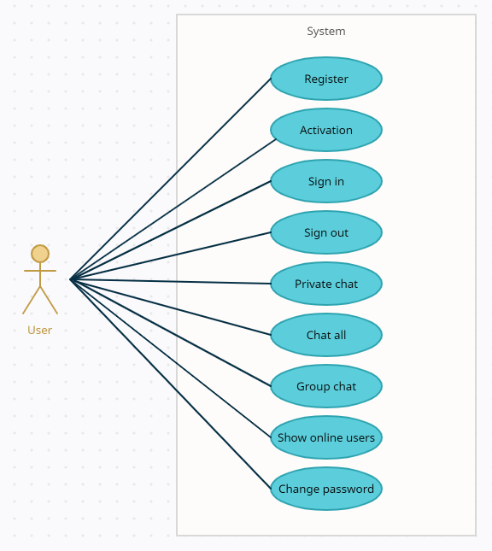
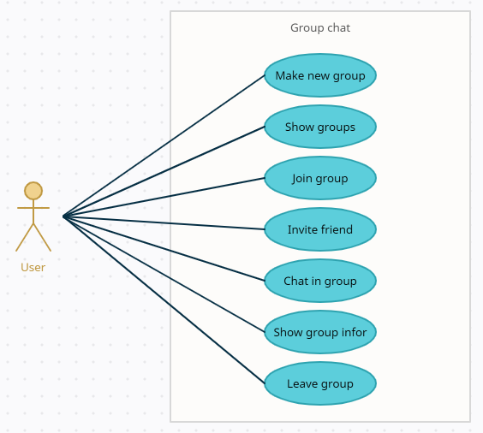
USECASE DIAGRAM
4

Slide 6
I.1) CÁCH SỬ DỤNG CHƯƠNG TRÌNH
USER MANAGEMENT PROGRAM
1. Register
2. Activate
3. Sign in
4. Exit
CHAT ROOM
1. Private chat
2. Group chat
3. Chat all
4. Show online users
5. Search users
6. Change password
7. Sign out
GROUP CHAT
1. Show groups
2. Create new group
3. Join group
4. Back
Group_Number
1. Invite your friends
2. Chat
3. Show group info
4. Leave group
5. Back
5

Slide 7
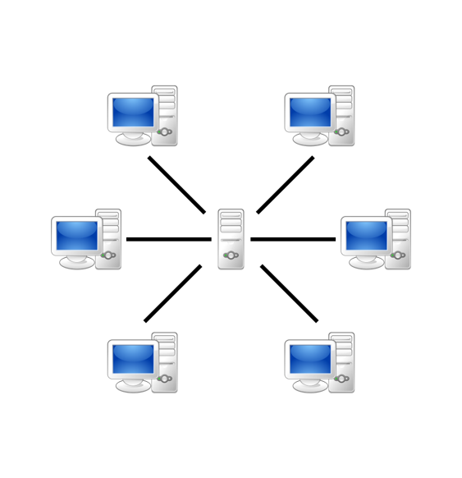
I.2) KIẾN TRÚC HỆ THỐNG
MÔ HÌNH CLIENT-SERVER​
Client
+ Gửi request đến server
+ Hiển thị kết quả trả về từ server​
Server
+ Xử lý request của clients
+ Trả lời kết quả cho từng client
6

Slide 8
I.3) CHỨC NĂNG HỆ THỐNG
1. Register
User mới đăng ký tài khoản: username, password
2. Activate
User nhập username, password, mã capcha để kích hoạt tài khoản (Tối đa 5 lần nhập password/capcha)
7

Slide 9
I.3) CHỨC NĂNG HỆ THỐNG
3. Log in
User đã kích hoạt đăng nhập vào tài khoản bằng user name, password
4. Exit
Thoát ra khỏi hệ thống
8

Slide 10
I.3) CHỨC NĂNG HỆ THỐNG
LOG IN
3.1. Private chat
User
+ Nhập receiver để bắt đầu cuộc trò chuyện
+ Nhấn enter để thoát cuộc trò chuyện
3.2. Group chat
User
+ Xem thông tin nhóm chat
+ Mời bạn tham gia nhóm chat
+ Tạo group chat mới
+ Rời nhóm chat
9

Slide 11
I.3) CHỨC NĂNG HỆ THỐNG
GROUP CHAT
CHỨC NĂNG TRONG GROUP CHAT
Chức năng | Users
Show my group | Show group hiện có
Make new group | Có thể tạo group chat mới tự động
Join group | Nhập đúng 1 tên trong danh sách group hiện có
Return main menu | Quay lại màn hình chính
NOTE: Không có Admin, tất cả mọi người đều có quyền như nhau trong group chat
10

Slide 12
I.3) CHỨC NĂNG HỆ THỐNG
JOIN GROUP
CHỨC NĂNG TRONG GROUP CHAT
Chức năng | Users
Invite your friends | Mỗi lần chỉ mời được 1 người bằng cách nhập chính xác tên người dùng đó
Chat | Chat với các thành viên trong nhóm
Show group infomation | Hiển thị số lượng và thành viên trong nhóm
Left the group chat | Rời khỏi nhóm đang chat
Return group chat menu | Quay lại menu group chat
11

Slide 13
I.3) CHỨC NĂNG HỆ THỐNG
3.3. Chat all
Chat được với tất cả mọi người đang hoạt động
3.4. Show online users
Xem danh sách users đang ở trạng thái hoạt động
12

Slide 14
I.3) CHỨC NĂNG HỆ THỐNG
3.5. Search users
Có thể tìm kiếm user theo username
3.6. Change password
Thay đổi password
3.7. Log out
Đăng xuất tài khoản trở về trang menu chính
13

Slide 15
KHÍA CẠNH LIÊN QUAN
II
14

Slide 16
II.1) PROTOCOL : TCP/IP
Kết nối TCP/IP
Tạo socket mới và kiểm soát các client
Xử lý nhiều người dùng đồng thời cùng một lúc
Sử dụng đa luồng ở cả server và client
+ Ở server: Khi có client mới thì tạo luồng mới để xử lý
+ Ở client: Tạo ra 2 luồng gửi request và nhận response đồng thời
15

Slide 17
II.2) NETWORK ISSUES
KHÓ KHĂN
Đôi lúc không khởi tạo được socket do
Chưa xử lý việc lưu lịch sử tin nhắn
HƯỚNG GIẢI QUYẾT
Thay đổi lại bằng một cổng khác
Sử dụng sqlite3 để lưu dữ liệu
16

Slide 18
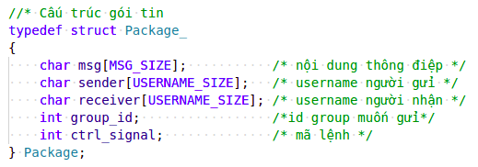
II.3) MESSAGE DESIGN
17

Slide 19
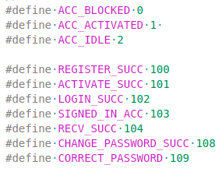
II.4) CONTROL SIGNAL
VỀ PHÍA SERVER
18

Slide 20
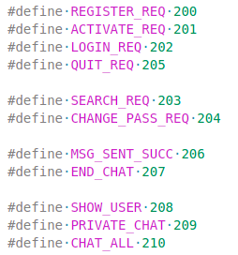
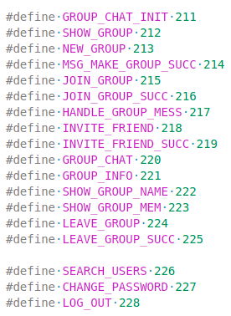
II.4) CONTROL SIGNAL
VỀ PHÍA CLIENT
19

Slide 21
KẾ HOẠCH & PHÂN CHIA CÔNG VIỆC
III
20

Slide 22
KẾ HOẠCH VÀ PHÂN CÔNG
 | Lê Minh Đức | Đinh Thị Thu Hà | Hà Thị Linh | Nguyễn Thị Hoài Thu
Công việc | - Tạo khung cho project - Message design - Chat riêng - Chat all - Thiết kế giao diện - Làm slide báo cáo - Viết báo cáo | - Tạo khung cho project - Message design - Tạo nhóm chat - Xem danh sách nhóm chat - Mời bạn vào nhóm chat - Xem danh sách người dùng online - Thiết kế giao diện - Viết báo cáo | - Tạo khung cho project - Message design - Tìm kiếm người dùng - Chat trong nhóm - Xem thông tin nhóm chat - Rời nhóm chat | - Tạo khung cho project - Message design - Tạo server và kết nối server - Đăng ký - Đăng nhập - Kích hoạt - Đăng xuất - Thay đổi mật khẩu - Làm slide báo cáo
Phần trăm đóng góp | 23% | 30% | 24% | 23%
21

Slide 23
IV
DEMO CHƯƠNG TRÌNH
22

